Slide 1




Задвижка с элементами регулирования проходного сечения канала
Алеев Фаниль
Панов Антон
Токтомуратов Самандар

Slide 2
Научно-техническое решение
                Задвижка с элементами регулирования проходного сечения канала (заглушка-затвор) представляет собой устройство, предназначенное для регулирования пропускной способности канала. Она состоит из следующих элементов:
                1. Тело задвижки: имеет форму круглой пластины, которая размещается в канале и перекрывает его проходное сечение. Тело может быть выполнено из различных материалов, таких как сталь, чугун и др.
                2. Механизм управления: служит для перемещения тела задвижки и изменения ее положения в канале. Механизм может быть механическим, гидравлическим или пневматическим. Например, механический механизм может состоять из рукоятки, штанги и приводных механизмов, которые передают вращательное движение рукоятки на перемещение тела задвижки.
                3. Прокладки и уплотнения: используются для обеспечения герметичности соединения между телом задвижки и стенками канала. В зависимости от условий эксплуатации задвижки, могут использоваться различные типы прокладок и уплотнений, например, резиновые, металлические или комбинированные.
                4. Механизмы блокировки: введены для фиксирования задвижки в определенном положении и предотвращения случайного перемещения или внешнего воздействия. Механизмы блокировки могут быть механическими или электрическими, в зависимости от выбранного варианта задвижки.
                Задвижки с элементами регулирования проходного сечения канала широко применяются в различных отраслях промышленности, водоснабжении и коммунальном хозяйстве для регулирования потока жидкости или газа в канале. Они позволяют контролировать пропускную способность канала в зависимости от требуемых условий и обеспечивают эффективное функционирование системы.
2

Slide 3
Бизнес-модель
Проблема
Необходимость упрощения пользования трубопроводными арматурами
Существующие альтернативы
                ООО "ПромАрм«
                АО "АРМАТЭК
                ТД «Инжпласт»
                ООО «РТМТ»
                ИТЦ «Славич»
Решение
Задвижка с элементами регулирования проходного сечения канала (заглушка-затвор) представляет собой устройство, предназначенное для регулирования пропускной способности канала.
Нерыночное преимущество
- Уникальность конструкции задвижки
Сегменты потребителей
Потребитель - компании, занимающиеся транспортировкой жидкости и газа, а именно нефтегазовые компании и управляющие компании и ТСЖ(ТСН).
Первые последователи
Нефтегазовые компании
Структура расходов
- З/п сотрудников
- Аренда помещений и аренда станков
- Коммунальные услуги
- Расходные материалы
- Командировочные расходы
Ключевые метрики
- Количество клиентов
- Количество заказов
Каналы
Прямые продажи
Потоки доходов (модель монетизации)
- Оплата за задвижку от компаний
- Совместная оптимизация структуры задвижки под клиента (оплата за проектировку)
3

Slide 4
Основные конкуренты
Название | Плюсы | Минусы
ООО "ПромАрм" | Нет данных | Нет данных
АО "АРМАТЭК | 24 года работы, Современное оборудование, Работа в России и ближнем зарубежье. | Плохая обстановка в коллективе, подавление инициативы работников.
ТД «Инжпласт» | Плюсы высокое качество, надёжность, цена приемлемая. | Нет данных
ООО «РТМТ» | Средний срок службы продукции 20 лет. | Нет данных
ИТЦ «Славич» | Поставляемые этой компанией задвижки устанавливаются на разнообразные объекты жизнеобеспечения: системы снабжения питьевой водой, станции водоочистки, системы пожаротушения, | Полное безразличное отношение к клиенту.
4

Slide 5
1
Дополнительная информация
Готовы эскизы задвижки и согласованы с потенциальными потребителями
2
3
Готовы наброски чертежей
                Планы развития на 2024 год поквартально
4
Готовы чертежи и модель задвижки
Разработан тестовый готовый образец задвижки
6

Slide 6

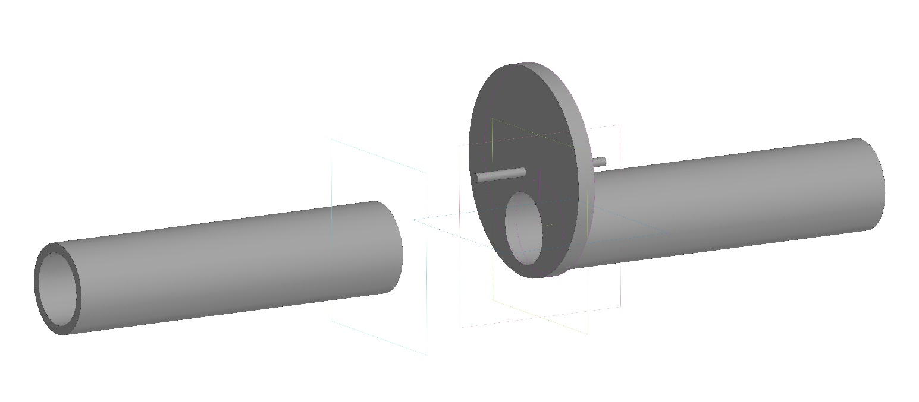
Дополнительная информация
7

Slide 7


СПАСИБО!
КОНТАКТЫ
+7 917 058 17 97
+7 927 980 77 81

